Slide 1
Tipps für ein mündliches Referat
Elke Vaih – 27.3.2025

Slide 2
Aufbau des Referats
Einleitung: Warum mündliche Referate?
1. Vorbereitung
2. Strukturierung
3. „Sprechen vor Publikum“

Slide 3

Einleitung
Warum mündliche Referate?
Nachweis spezifischer Kenntnisse
Vermittlung wichtiger Informationen
Erwerb rhetorischer Fähigkeiten
Wichtig für Erasmusaufenthalt
Training für den Job

Slide 4

1. VORBEREITUNG
THEORIE
Brainstorming (Ideen,Themen)
Material sammeln (Informationen,Fotos etc.)
Gliederung/Struktur verfassen
Planung der PPP
Evtl. Hand-Out vorbereiten

Slide 5
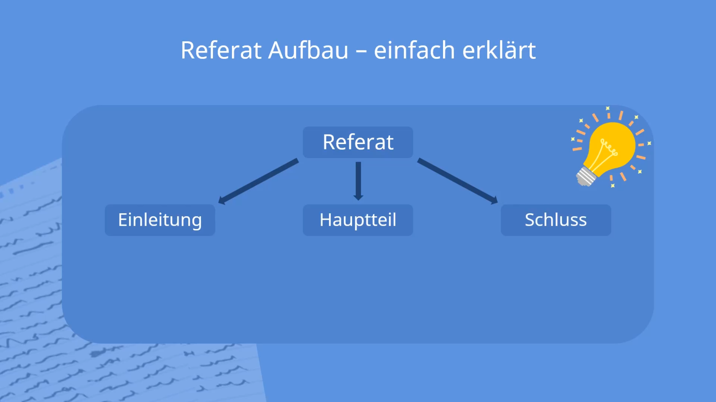
1. VORBEREITUNG
PRAXIS

Slide 6

2. STRUKTURIERUNG
EINLEITUNG
Begrüßung (Kontaktaufnahme)
Vorstellung des Themas (Name + Titel)
Motivation
Vorstellung Gliederung

Slide 7

2. STRUKTURIERUNG
HAUPTTEIL
Längster Teil des Referats
Einstieg: Interesse wecken (Foto, Zitat, Videosequenz)
Präsentation der Argumente + Informationen (Bilder/Grafiken)
Mit Redemitteln die Präsentation strukturieren
Auf Überleitungen achten

Slide 8

2. STRUKTURIERUNG
SCHLUSS
Abschlussformeln
Dank für Interesse
Eventuelle Fragen

Slide 9

3. SPRECHEN VOR PUBLIKUM
Technik kontrollieren (PPP)
Kontakt zum „Publikum“ suchen (Blickkontakt)
Auf Stimme und Körper-haltung achten (laut +langsam sprechen, Pausen)
NICHT ablesen
Präsentation zu Hause üben

Slide 10


Slide 11
Quellenangaben
https://gonline.univie.ac.at/wissenschaftliches-arbeiten/muendliche-praesentation/
https://prezentium.com/oral-presentation/#:~:text=The%20purpose%20can%20be%20to,%2C%20practice%2C%20and%20audience%20engagement.
https://www.psychology.hu-berlin.de/de/prof/org/studium/old/tippshaus/referate1.htm
https://studyflix.de/deutsch/referat-aufbau-4476

